Slide 1


TP558 - Tópicos avançados em Machine Learning:
Deep Deterministic Policy Gradient (DDPG)
Bryan Fernando Sarango Rodriguez
bryan.rodriguez@dtel.inatel.br

Slide 2
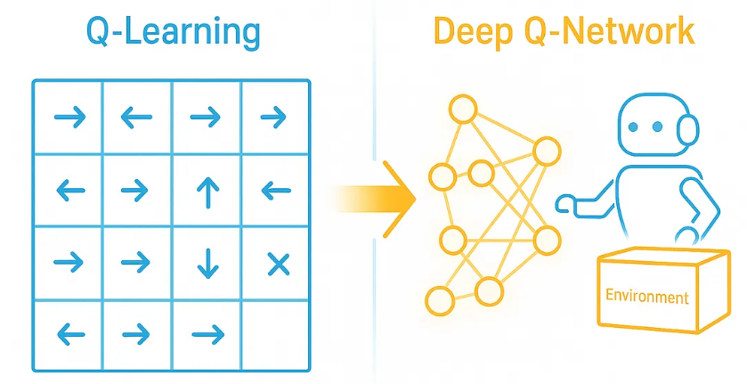

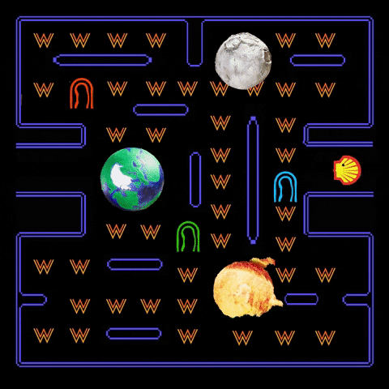
01 · CONTEXTO
Abertura
REINFORCEMENT LEARNING
Agente aprende interagindo — observa s, executa a, recebe r
Q-LEARNING
Valor de cada par (s, a) guardado numa tabela
Limite — só existe se as ações forem poucas e discretas
DEEP Q-NETWORK (DQN)
Rede neural no lugar da tabela — Q(s,a|θ)
Mas — o operador max_{a′} continua exigindo ações discretas
Notes:
Cadeia RL → Q-Learning → DQN. O gargalo é o operador max sobre ações.

Slide 3
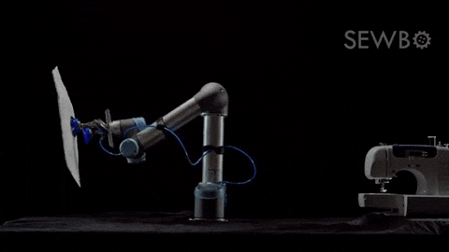

01 · CONTEXTO
Por que não basta discretizar?
Braço robótico com 7 graus de liberdade
3 VALORES / JUNTA
10 VALORES / JUNTA
2.187
10.000.000
ações discretas
de ações
Crescimento exponencial — com os graus de liberdade
Estrutura descartada — perde-se a noção de que ações vizinhas têm valores parecidos
É preciso um método que opere nativamente no contínuo
Notes:
Maldição da dimensionalidade: 3^7 = 2.187 e 10^7 = 10 milhões de ações.

Slide 4


01 · CONTEXTO
DDPG — Deep Deterministic Policy Gradient
DOMÍNIO
ORIGEM
Ações contínuas
DPG + ideias do DQN
ARQUITETURA
ESTABILIDADE
Actor–Critic — uma rede decide, outra avalia
Replay Buffer e Target Networks
NATUREZA
Model-free, off-policy e end-to-end
Notes:
Cinco atributos do método: contínuo, DPG+DQN, Actor-Critic, estabilizadores, model-free.

Slide 5
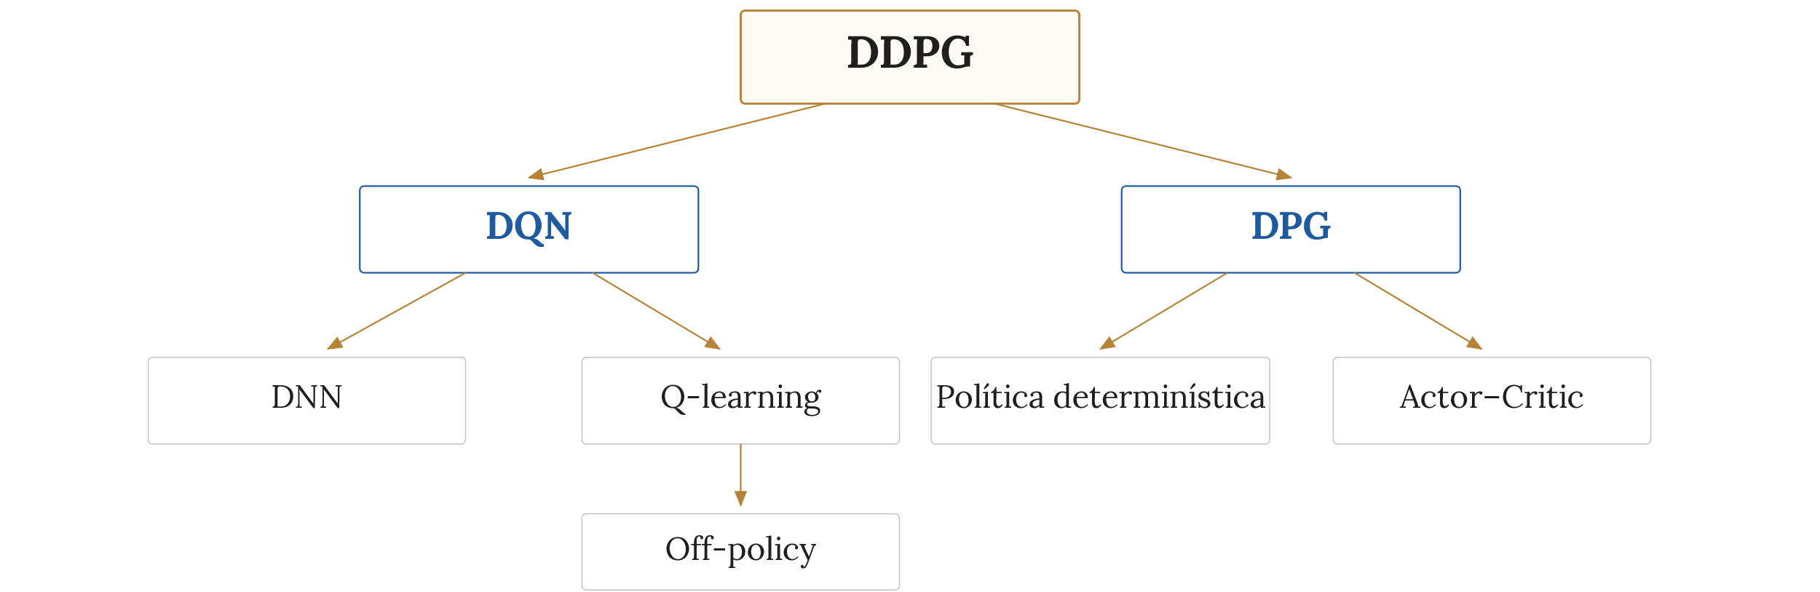
02 · SEÇÃO
Fundamentação teórica
Notes:
Divisória. As duas linhagens que o DDPG reúne.

Slide 6


02 · FUNDAMENTAÇÃO TEÓRICA
Policy Gradient
POLÍTICA PARAMETRIZADA
TEOREMA DO POLICY GRADIENT
Otimizar θ por ascensão de gradiente sobre o retorno esperado
Gradiente em função de log π e do valor Q
Problema — estimar Q^{π} por Monte Carlo (REINFORCE): alta variância
Solução — aproximar Q^{π} com uma segunda rede treinada
Nasce o Critic — Actor–Critic = política parametrizada + valor aprendido
→
→
O DDPG aplica a lógica ao caso determinístico: μ(s) em vez de π(a|s) — daí o Teorema DPG
Notes:
Do gradiente de política ao Critic: a alta variância do REINFORCE motiva a segunda rede.

Slide 7

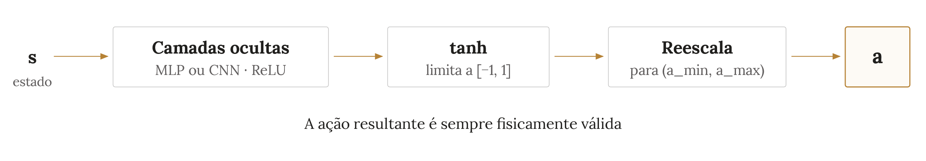
02 · FUNDAMENTAÇÃO TEÓRICA
Actor: definição e arquitetura
POLÍTICA DETERMINÍSTICA
IDEIA-CHAVE
“O que devo fazer neste estado?”
Uma ação, sem amostragem — diferente de π(a|s), que devolve uma distribuição
Notes:
Actor: política determinística e sua arquitetura, com tanh e reescala.

Slide 8

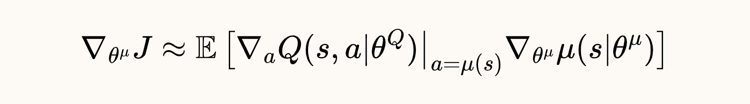
02 · FUNDAMENTAÇÃO TEÓRICA
Objetivo do Actor e Teorema DPG
FUNÇÃO OBJETIVO
TEOREMA DPG
Maximizar o valor das ações que produz, segundo o Critic
Gradiente determinístico — regra da cadeia em duas partes
ρ^{β} — estados sob a política de comportamento β = μ + ruído (off-policy)
∇_{a}Q
∇_{θμ}μ
O produto dá a direção em que mover θ^{μ} para que a ação tenha Q maior
Vem do Critic — quanto o valor muda se eu mudar a ação
Vem do Actor — quanto a ação muda se eu mudar os pesos
Notes:
Objetivo do Actor e leitura dos dois termos do gradiente determinístico.

Slide 9
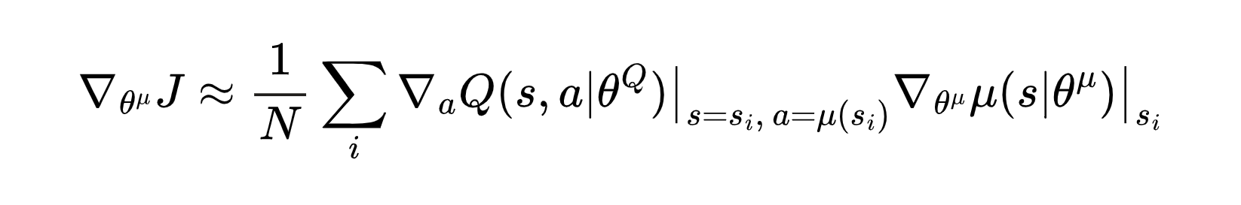

02 · FUNDAMENTAÇÃO TEÓRICA
Minibatch, atualização e diferenciabilidade
ESTIMATIVA POR MINIBATCH
CONDIÇÃO DE DIFERENCIABILIDADE
Só funciona porque Q(s,a) é diferenciável em a
É o que restringe o DDPG ao contínuo — em espaço discreto não existe ∇_{a}Q
ASCENSÃO DE GRADIENTE
CONSEQUÊNCIA
Dispensa importance sampling
Não há integral sobre distribuição de ações — o off-policy é natural
Α ACTOR
Α CRITIC
10⁻⁴
10⁻³
Notes:
Estimativa por minibatch, taxas de aprendizado e a condição de diferenciabilidade.

Slide 10
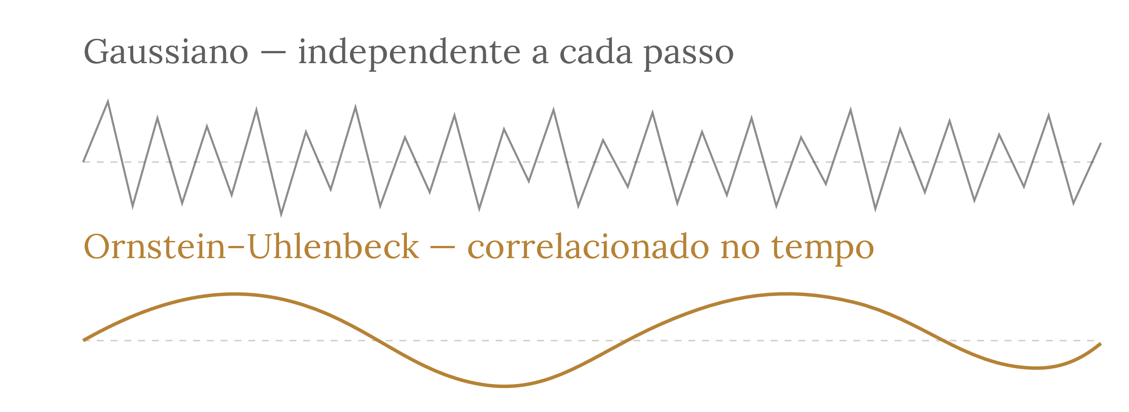


02 · FUNDAMENTAÇÃO TEÓRICA
Exploração: ruído de Ornstein–Uhlenbeck
O PROBLEMA
Uma política determinística não explora sozinha
Mesmo estado, sempre a mesma ação
A SOLUÇÃO
Ruído aditivo na ação — apenas durante o treino
POR QUÊ OU E NÃO GAUSSIANO
Gera ruído correlacionado no tempo — adequado a sistemas físicos com inércia, onde perturbações independentes se cancelam
NO PAPER ORIGINAL
𝒩 é um processo de Ornstein–Uhlenbeck
Em teste/execução — a_{t} = μ(s_{t}|θ^{μ} ), sem ruído: puramente determinístico
Notes:
Ruído de Ornstein-Uhlenbeck: exploração numa política determinística. Correlacionado no tempo, adequado a sistemas com inércia. Em teste, sem ruído.

Slide 11
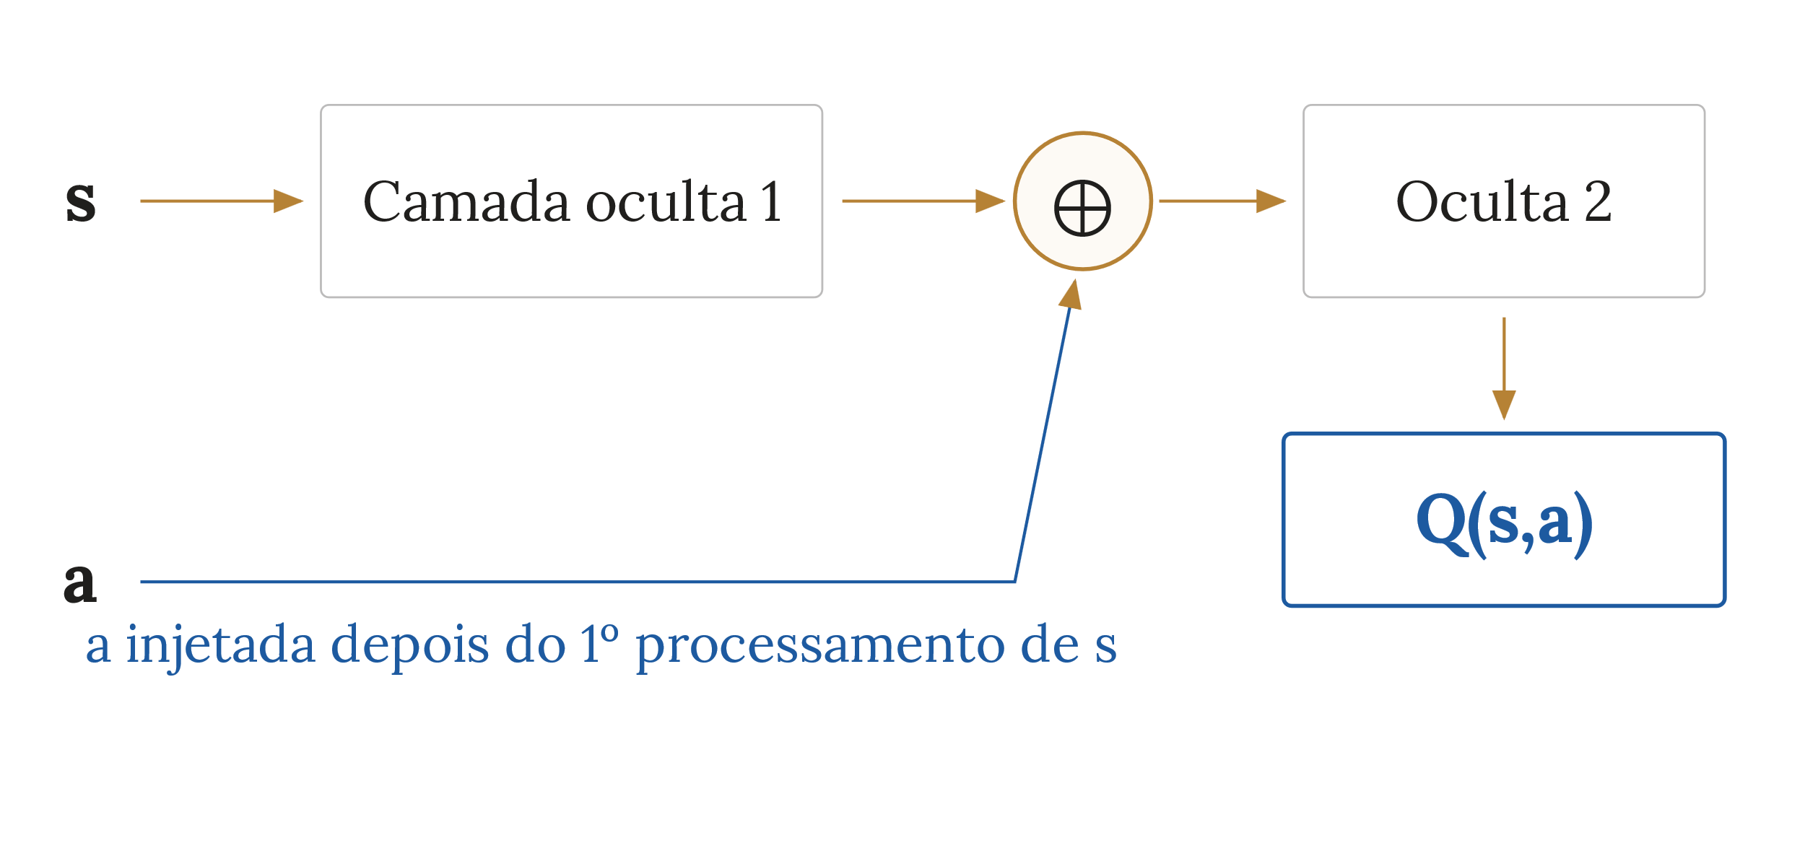

02 · FUNDAMENTAÇÃO TEÓRICA
Critic: definição e valor-alvo
FUNÇÃO VALOR-AÇÃO
Q(s, a | θ^{Q}) — estima o retorno esperado a partir dali
Avalia; não escolhe ações
“Quão boa é esta ação neste estado?”
VALOR-ALVO (BELLMAN)
DQN max_{a′} Q(s′,a′)
DDPG μ′(s′) — o máximo é intratável no contínuo
d = 1 se o episódio terminou → y = r, sem bootstrap
→
Notes:
Critic: avalia, não escolhe. A ação entra numa camada oculta posterior.

Slide 12



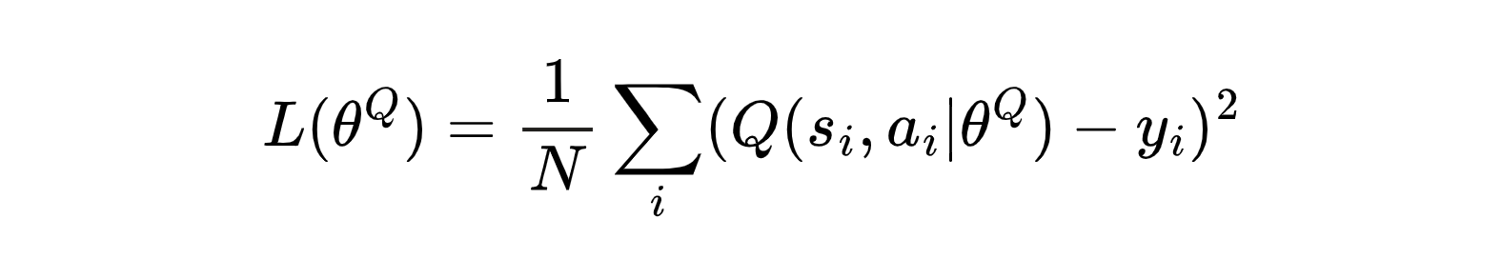
02 · FUNDAMENTAÇÃO TEÓRICA
Critic: perda MSBE e atualização
REGRESSÃO SUPERVISIONADA
DESCIDA DE GRADIENTE
Minimizar o erro de Bellman quadrático médio
REDE-ALVO — POLYAK AVERAGING
VERSÃO MINIBATCH — O QUE O CÓDIGO FAZ
Sem a rede-alvo , y mudaria a cada passo — o Critic perseguiria um alvo móvel
Notes:
O Critic como regressão supervisionada e o Polyak averaging.

Slide 13
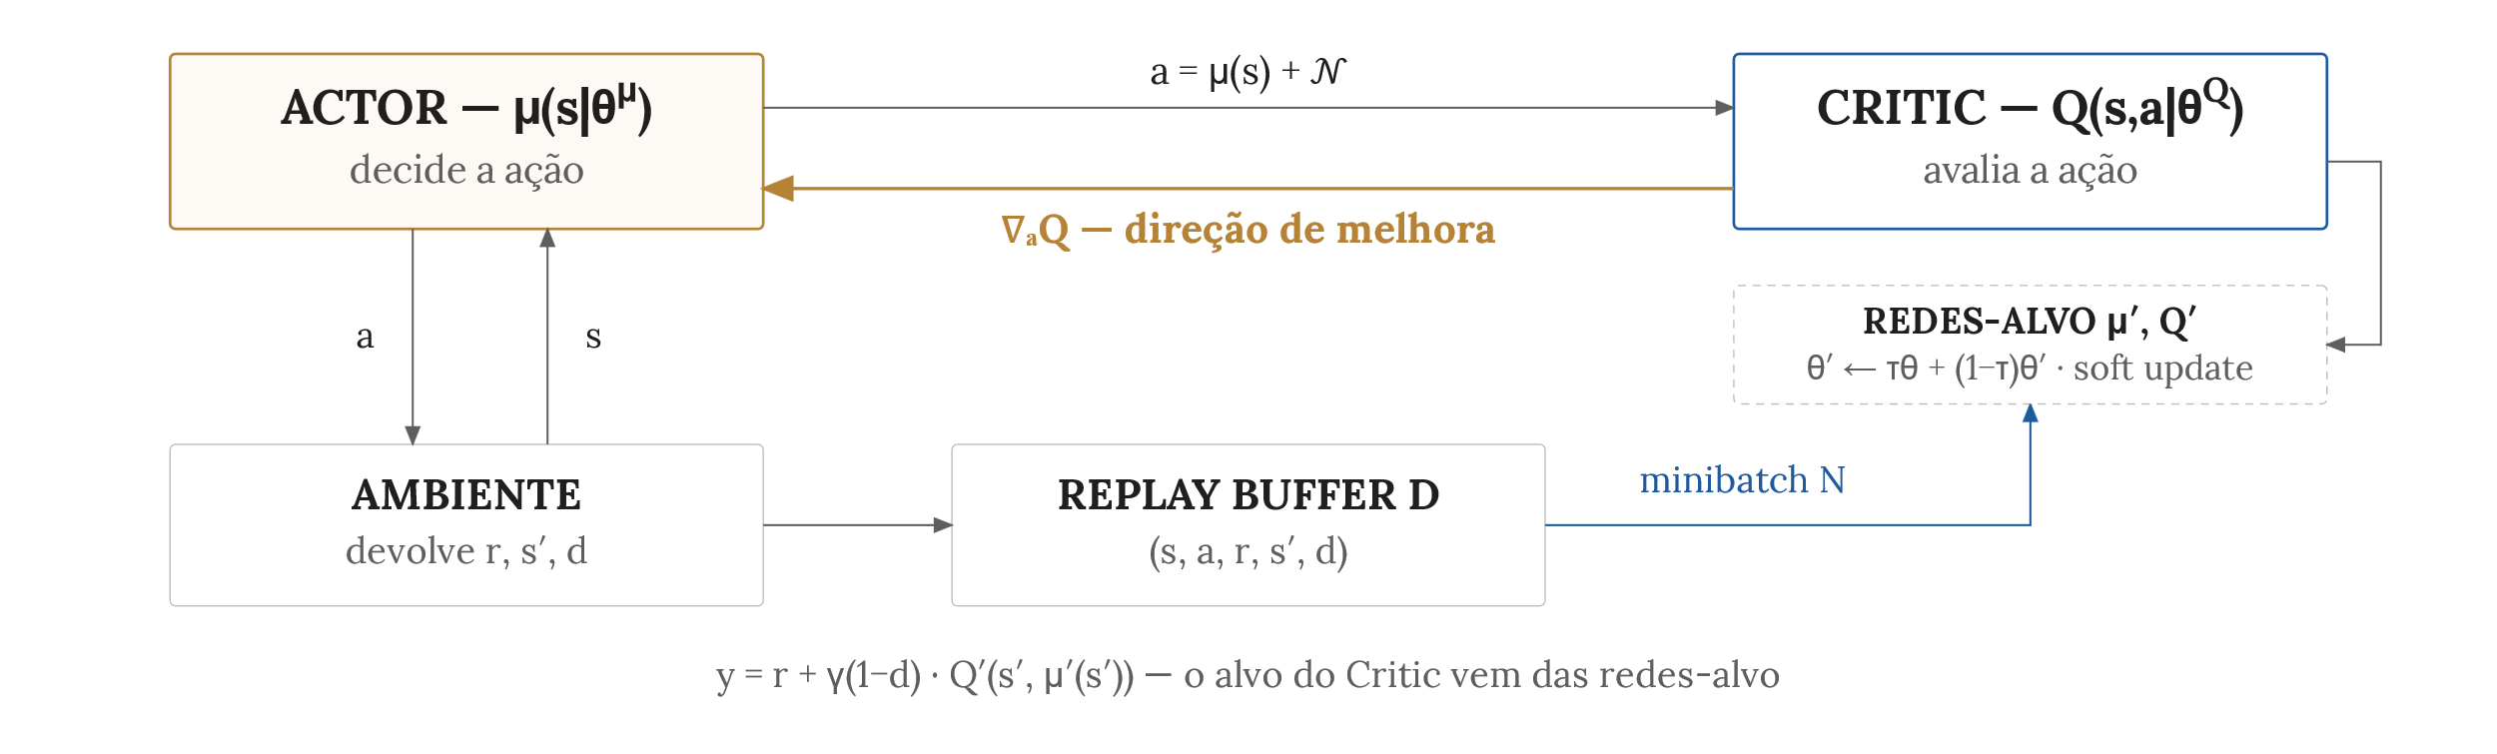
02 · FUNDAMENTAÇÃO TEÓRICA
O ciclo Actor ↔ Critic
Treino do Actor — θ^{Q} fixo; o gradiente apenas atravessa o Critic
Treino do Critic — θ^{μ′} fixo; o Actor-alvo só fornece a′
Em produção — quem atua é sempre o Actor
Notes:
Diagrama central do seminário: percorrer o ciclo em cinco passos e explicar os congelamentos.

Slide 14
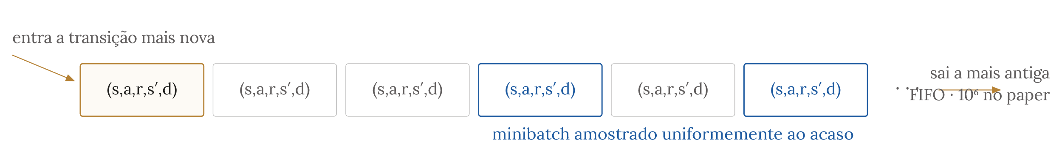
02 · FUNDAMENTAÇÃO TEÓRICA
Replay Buffer
POR QUÊ
EFEITO
O SGD assume amostras i.i.d. — mas transições consecutivas são fortemente correlacionadas no tempo
Amostrar ao acaso quebra a correlação e aproxima a condição i.i.d.
EFICIÊNCIA DE AMOSTRA
CARÁTER OFF-POLICY
Cada transição é reutilizada em vários updates — não descartada após um uso
As transições vêm de políticas passadas — aprender com elas só é possível off-policy
Extensão posterior: Prioritized Experience Replay — amostra por erro TD
Notes:
Por que o buffer: quebra correlação temporal e reaproveita transições.

Slide 15
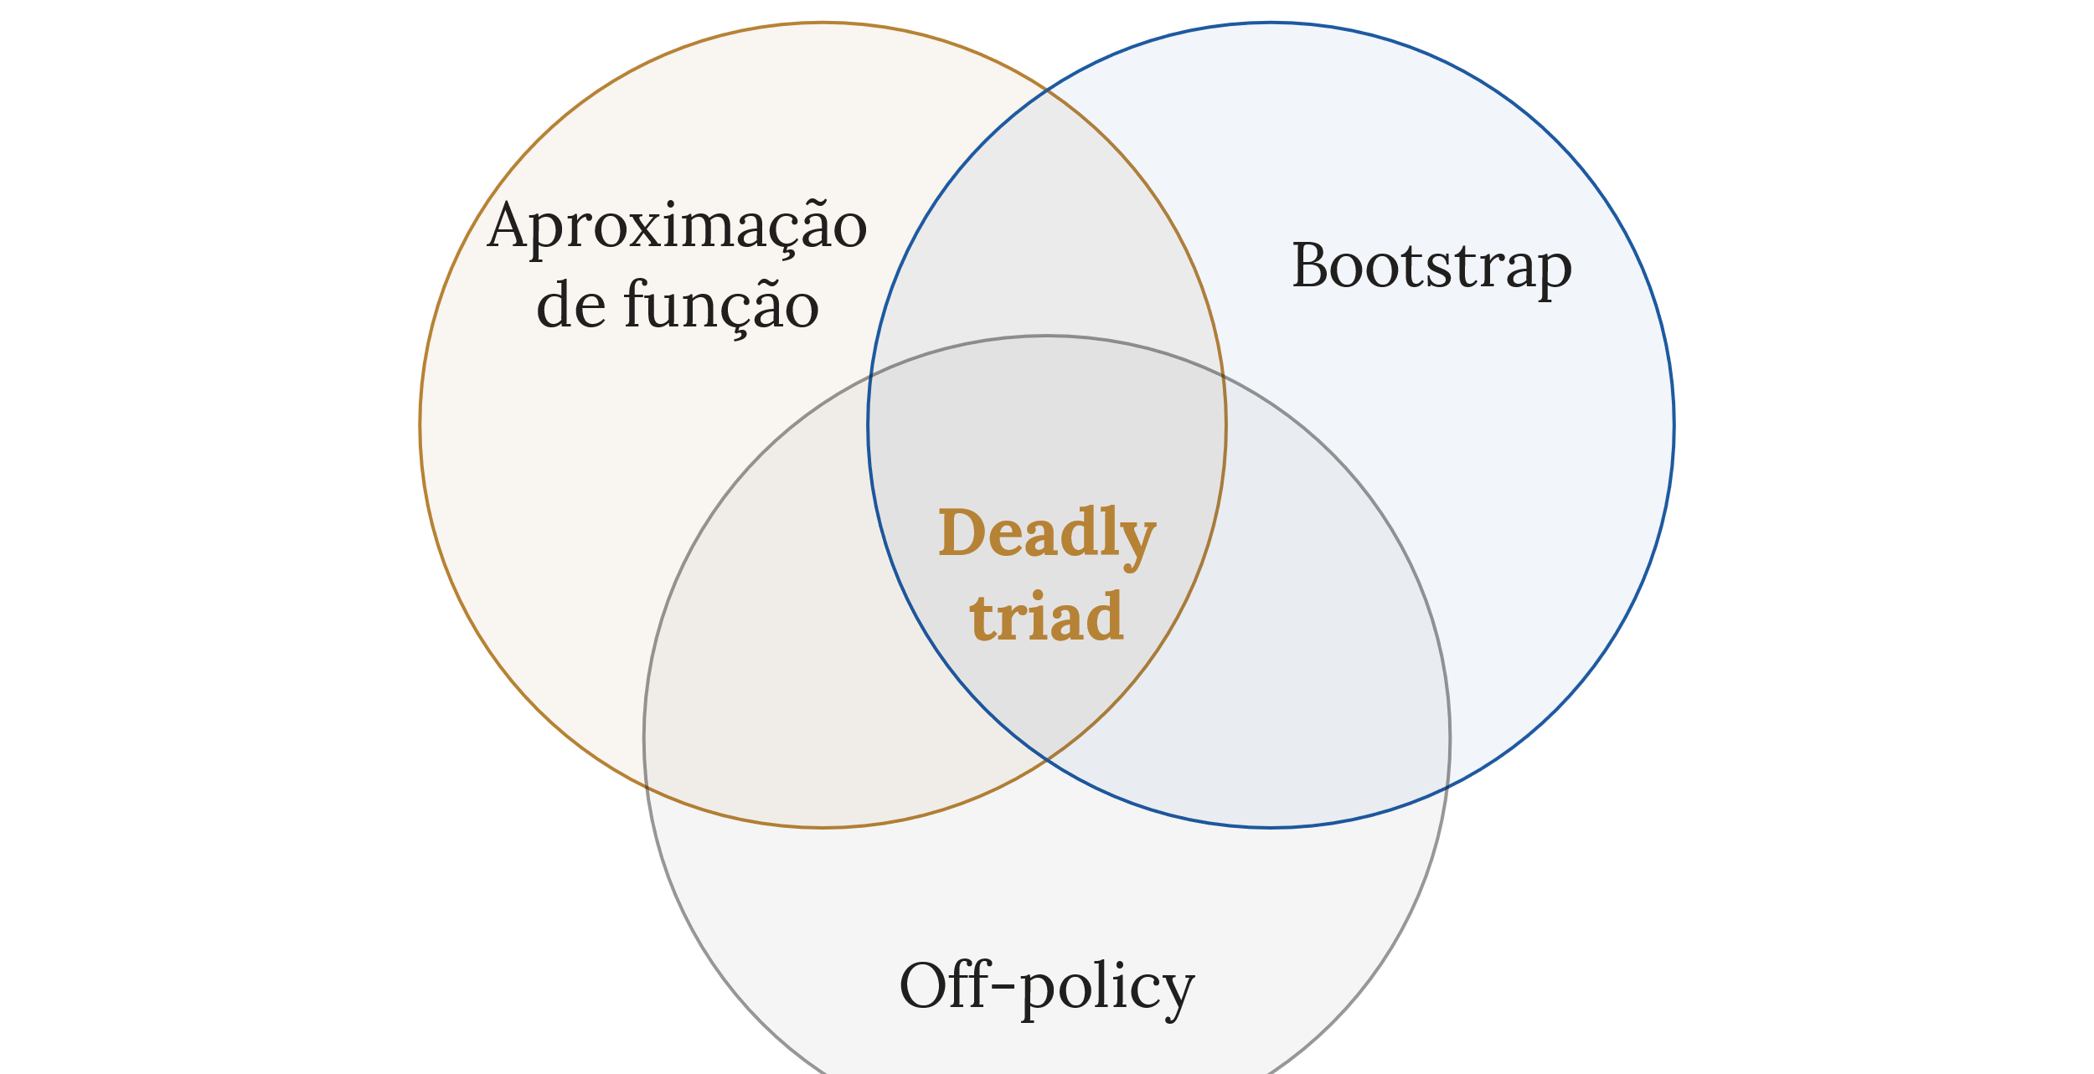

02 · FUNDAMENTAÇÃO TEÓRICA
Target Networks: o problema do alvo móvel
O ALVO DEPENDE DOS PRÓPRIOS PESOS
Mesma rede prevê e define o alvo — cada passo de gradiente move o alvo: oscilação e, no limite, divergência
SOLUÇÃO
Uma cópia defasada dos parâmetros , usada apenas para calcular y
O DDPG tem os três simultaneamente: rede neural + alvo bootstrapado + replay buffer (Sutton & Barto)
Rigor — as redes-alvo não eliminam a triad: tornam o treino empiricamente estável apesar dela. Não há garantia de convergência
Notes:
Alvo móvel e a deadly triad. As redes-alvo estabilizam, mas não garantem convergência.

Slide 16
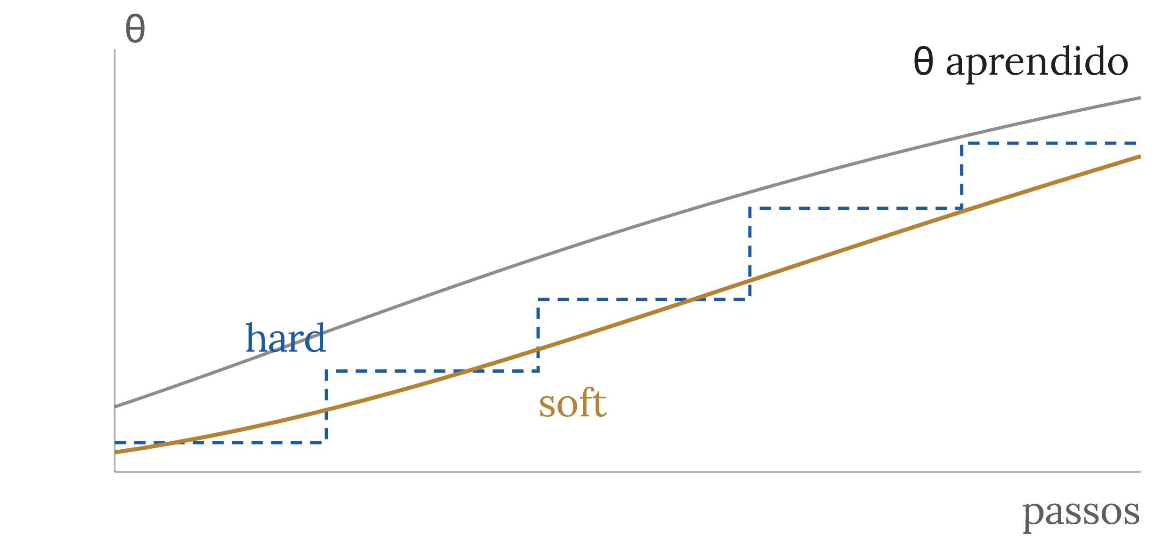
02 · FUNDAMENTAÇÃO TEÓRICA
Hard update (DQN) vs soft update (DDPG)
DQN
DDPG
Atualização
Hard — cópia periódica
Soft — Polyak, contínua
Regra
θ′ ← θ, a cada C passos
θ′ ← τθ + (1−τ)θ′, a cada passo
Espaço de ação
Discreto
Contínuo
O alvo sustenta
max_{a}Q — um valor
∇_{a}Q — um gradiente
Salto abrupto
Tolerável
Crítico
Por que soft — o Actor depende de ∇_{a} Q, não só do valor: um salto abrupto no alvo desestabiliza o gradiente
Trade-off de τ — muito pequeno: alvo estável, aprendizado lento; muito grande: o desacoplamento deixa de existir
Notes:
Comparação DQN/DDPG e o trade-off de tau.

Slide 17
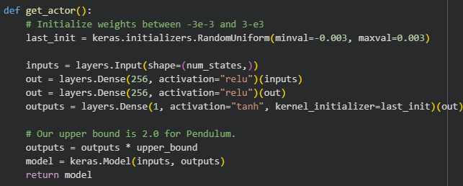
03 · RESULTADOS
Algoritmo do pêndulo invertido
REDE NEURAL DO ATOR
ENTRADA
Estado do ambiente
SAIDAS
Acão contínua — Camada Dense de 1 neurônio com ativação tanh, escalada pelo torque máximo (±2.0).
ACTIVAÇOES
Funções relu para camadas ocultas e tanh para a
camada de saída
ACTOR
Recebe o estado e devolve uma ação (política determinística), por isso usa tanh (limita entre -1 e 1) e depois escala pelo upper_bound (o torque máximo do pêndulo).
Notes:
Escala normalizada: 0 = aleatório, 1 = planejador iLQG. A coluna cntrl mostra o DPG sem redes-alvo.

Slide 18
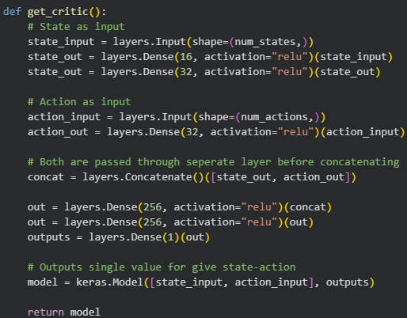
03 · RESULTADOS
Arquitetura
REDE NEURAL DO CRÍTICO
ENTRADA
Recebe o Estado e a Ação separadamente
SAIDAS
Valor escalar Q(s, a) — que avalia a qualidade da
ação dada o estado
ACTIVAÇOES
Funções relu para todas as camadas ocultas
CRITIC
Recebe estado e ação, são concatenados , e devolve um único número Q(s,a), "quão boa é essa ação nesse estado”
Notes:
Escala normalizada: 0 = aleatório, 1 = planejador iLQG. A coluna cntrl mostra o DPG sem redes-alvo.

Slide 19



03 · RESULTADOS
Treinamento
Critic aprende por erro de diferença temporal (equação de Bellman): o alvo y usa as redes-alvo, que são atualizadas devagar (tau = 0.005) para estabilizar o treino.
Actor aprende maximizando a nota dada pelo Critic — por isso o sinal negativo na loss (o otimizador minimiza).
A cada passo: agir com ruído (exploração), guardar no replay buffer, treinar com um minibatch aleatório do buffer, e dar o "soft update" nas redes-alvo.
Notes:
Escala normalizada: 0 = aleatório, 1 = planejador iLQG. A coluna cntrl mostra o DPG sem redes-alvo.

Slide 20
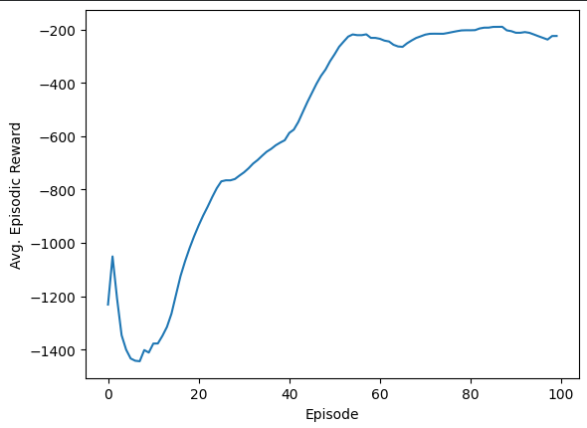

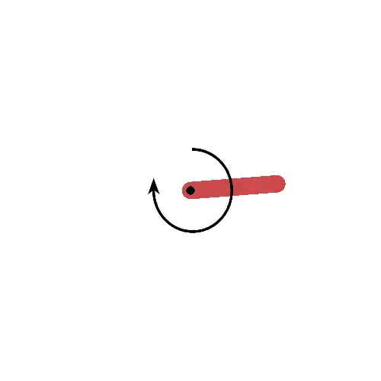
03 · RESULTADOS
Curva de Recompensa
ANTES DO TREINAMENTO
DEPOIS 100 EPISÓDIOS
Antes: o pêndulo cai e balança sem controle, política ainda aleatória.
Depois: o pêndulo fica equilibrado perto da vertical — confirmação de que o par Actor-Critic aprendeu a tarefa
A recompensa média por episódio em função do número de episódios
Notes:
Escala normalizada: 0 = aleatório, 1 = planejador iLQG. A coluna cntrl mostra o DPG sem redes-alvo.

Slide 21
04 · BALANÇO
Vantagens
DOMÍNIO
EFICIÊNCIA DE AMOSTRA
Ações contínuas de alta dimensionalidade, nativamente
Off-policy + replay buffer
VARIÂNCIA
ATUALIZAÇÃO
Gradiente determinístico — sem integral sobre distribuição de ações
Bootstrap (TD) — a cada passo, sem esperar o fim do episódio
ESCOPO
Model-free e end-to-end — funciona a partir de pixels
Notes:
Cinco vantagens do método.

Slide 22
04 · BALANÇO
Limitações
FRAGILIDADE
Sensível a hiperparâmetros e a sementes (Henderson et al., 2018)
VIÉS DE Q
Sobrestimação — o Critic superestima e o Actor, maximizando Q, é empurrado para as regiões de maior erro
→ TD3
EXPLORAÇÃO
Ingênua — ruído aditivo não se adapta à incerteza; falha com recompensa esparsa
→ SAC
EXPRESSIVIDADE
Política determinística — inadequada quando o ótimo exige aleatoriedade
cenários adversariais
TEORIA
Sem garantia de convergência — deadly triad
TD3: clipped double-Q, delayed updates, target policy smoothing · SAC: entropia máxima
Notes:
Cinco fragilidades e os métodos que as endereçam: TD3 e SAC.

Slide 23
04 · BALANÇO
Referências
[1]
T. P. Lillicrap, J. J. Hunt, A. Pritzel, N. Heess, T. Erez, Y. Tassa, D. Silver, and D. Wierstra, “Continuous control with deep reinforcement learning,” in Proc. Int. Conf. Learn. Representations (ICLR), 2016.
[2]
D. Silver, G. Lever, N. Heess, T. Degris, D. Wierstra, and M. Riedmiller, “Deterministic policy gradient algorithms,” in Proc. 31st Int. Conf. Mach. Learn. (ICML), Beijing, China, 2014, pp. 387–395.
Link colab :
https://colab.research.google.com/drive/1xeYSWCLI75FY_sKBRdhh-NnWdPAYyW2-?usp=sharing#scrollTo=Ect__fbVj28S
Notes:
Referências principais.

Slide 24
Obrigado!
Notes:
Agradecimento final.

Slide 25
Perguntas?
Notes:
Abrir para perguntas.

Slide 26
Quiz
https://forms.gle/mpxsuGtS9JstNWa77
Notes:
Abrir para perguntas.

Slide 27
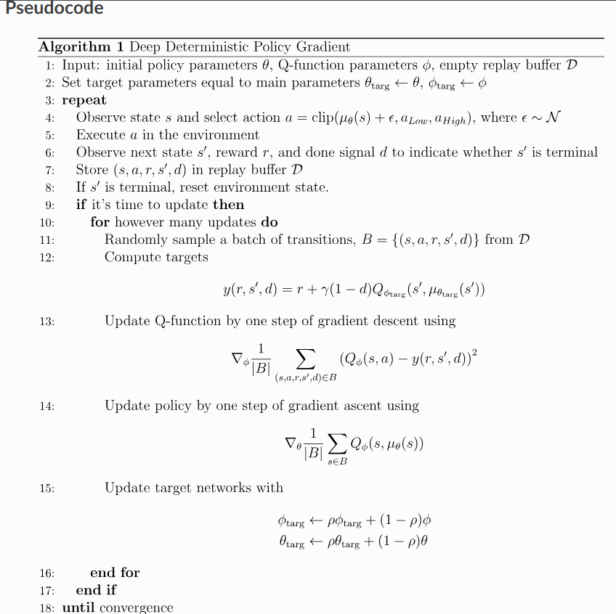
APÊNDICE · PSEUDOCÓDIGO
26 / 26
Notes:
Pseudocódigo completo, como respaldo para perguntas.

